Slide 1
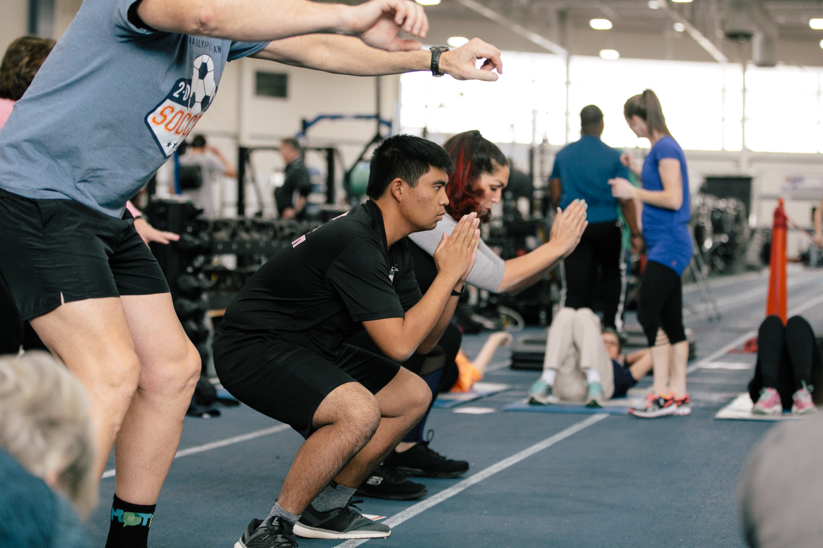
Mejoramiento Físico para Mensajeros de Salud

Slide 2
¿Qué es el Mejoramiento Físico?

Slide 3
Mejoramiento Físico
Su mejor estado de salud y
rendimiento a través de
actividad física, nutrición e hidratación
Notes:
Cuando estás en forma, te sientes bien y tienes mucha energía porque tu cuerpo está fuerte y sano.

Slide 4
¿Por qué es importante el Mejoramiento Físico?
Ayuda a mejorar el rendimiento deportivo
Te da energía
Te hace sentir mejor
Mejora el sueño
Ayuda a tener un peso saludable
Te ayuda a estar sano y a vivir más tiempo
Reduce el estrés

Slide 5
Notes:
Proporcione a los atletas la Guía Fit 5 para Mensajeros de Salud de la sección Cuaderno de ejercicios de la página Recursos para Mensajeros de Salud. Dé a los atletas de 3 a 5 minutos para leer la guía.
PREGUNTE: levantando la mano, ¿quién conoce el FIT5?
DI:
Olimpiadas Especiales creó una guía llamada "Cómo conseguir tu Fit 5" para que sea más fácil estar en forma.
La guía se basa en 3 sencillos objetivos:
Ejercicio 5 días a la semana
Comer un total de 5 frutas y verduras al día
Beber 5 botellas de agua al día
La guía contiene mucha información para ayudar a los atletas a alcanzar su objetivo en cada una de esas áreas.
Puedes seguir tus progresos en el tracker que encontrarás al final de la guía.
Fue diseñado por atletas, para atletas, con atletas que enseñan a otros atletas cada lección. Incluye ejercicios de adaptación. Los animamos a poner en práctica FIT5 con los atletas de sus comunidades.
En otra sesión nos centraremos en la Nutrición y la Hidratación. Ahora nos centraremos en la Actividad Física y el Ejercicio.

Slide 6
Actividad Física
Notes:
Hablemos más de actividad física

Slide 7
Actividad física y ejercicio
Ejercicio
Actividad física
¿Cuál es la diferencia?
Notes:
DI:
A veces las palabras actividad física y ejercicio se utilizan como la misma cosa, pero no lo son.
La actividad física es CUALQUIER movimiento de nuestro cuerpo.
El ejercicio es un movimiento intencionado que se realiza para mejorar o mantener la forma física.
El ejercicio es un TIPO de actividad física, pero no todas las actividades físicas son ejercicio.
PREGUNTA:
¿Puede darme 3 ejemplos de cada uno que no estén ya en la foto?
Ejemplos de AF serían cualquier actividad: trabajar en el jardín, caminar, montar en bicicleta, limpiar, subir escaleras, etc.
Ejemplos de ejercicios serían yoga, footing o caminar a paso ligero, levantamiento de pesas, flexiones, etc.

Slide 8
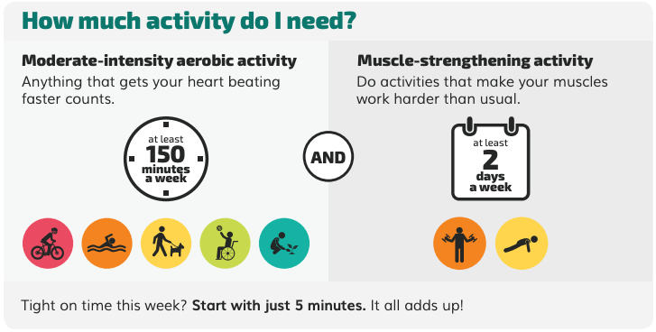
Notes:
DI:
Se recomienda realizar al menos de 150 a 300 minutos (de 2,5 a 5 horas a lo largo de la semana) de actividad física de intensidad media a alta a lo largo de la semana para mantenerse sano. Siguiendo el objetivo de Fit 5 de HACER EJERCICIO 5 días a la semana te asegurarás de conseguir esa recomendación. Necesita una combinación de actividad física para mantenerse en forma y sano. Estas son las directrices para adultos. Intensidad moderada significa actividad que hace que su corazón lata más rápido, respire más fuerte y le haga sudar.
Las personas que prefieren un entrenamiento más duro y enérgico, como correr, pueden dedicar 75 minutos a la semana.
Intente mantenerse activo a lo largo del día con ejercicio y actividades físicas. Incluso una actividad física ligera, como subir las escaleras, estar de pie en lugar de sentado o hacer tareas domésticas, es mejor para ti que estar sentado sin hacer nada.

Slide 9
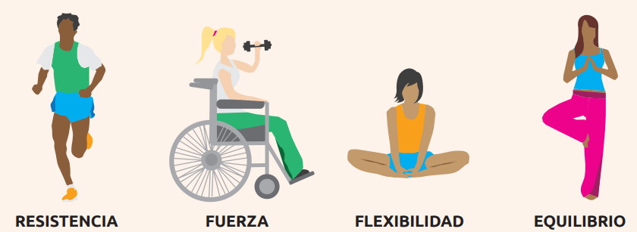
Las cuatro partes del Mejoramiento Físico
Notes:
Puedes convertirte en un major atleta disfrutando de la actividad física fuera de tu práctica deportiva. Hay muchas formas de mantenerse físicamente activo. Ciertos ejercicios pueden ayudarte a mejorar las habilidades necesarias para tu deporte.
El Mejoramiento Físico consta de 4 partes relacionadas con el ejercicio y la actividad física:
Resistencia
Fuerza
Flexibilidad
Equilibrio o Balance
Todos los ejercicios hacen trabajar el cuerpo de distintas maneras. Para mantenerte sano, debes incorporar distintos tipos de ejercicios.
La resistencia es la capacidad de tu cuerpo para mantenerse en movimiento durante largos periodos de tiempo. La resistencia puede ayudarte a correr distancias más largas sin parar y a practicar durante más tiempo con menos descansos. ¿Cuáles son algunos ejemplos de ejercicios de resistencia? (pide 2 ejemplos)
La fuerza es la capacidad del cuerpo para realizar un trabajo. La fuerza te permite saltar más alto, lanzar más lejos y esprintar (correr mas rápido al finalizar una Carrera) más rápido. ¿Cuáles son algunos ejemplos de ejercicios de fuerza? (pide al menos 2 ejemplos)
La flexibilidad es la capacidad de tu cuerpo para moverse con facilidad en todas direcciones. Ser flexible facilita la práctica deportiva y ayuda a prevenir lesiones musculares y articulares. ¿Cuáles son algunos ejemplos de ejercicios de flexibilidad? (pide 2 ejemplos)
El equilibrio es la capacidad del cuerpo para mantenerse erguido o controlar los movimientos. El equilibrio te ayuda a mantener el control cuando haces deporte y a evitar caídas. ¿Cuáles son algunos ejemplos de ejercicios de equilibrio? (pide 2 ejemplos)

Slide 10
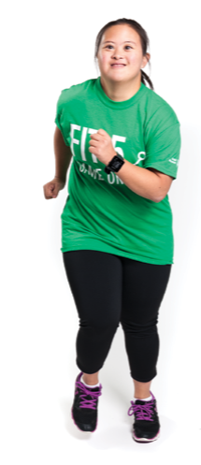
Resistencia
Capacidad para mantener el cuerpo en movimiento durante largos periodos de tiempo
Te ayuda a correr distancias largas sin parar y a practicar durante más tiempo sin descanso
Mejorar la resistencia realizando actividades que aumenten el ritmo cardíaco y le hagan respirar con más dificultad.
Notes:
La resistencia también puede denominarse: aptitud aeróbica, aptitud cardiovascular, cardio
Los ejercicios de resistencia son movimientos continuos y rítmicos, como montar bicicleta, correr o nadar.
Los ejercicios de resistencia entrenan el corazón y los pulmones para bombear mejor la sangre y hacer llegar más oxígeno a los músculos.
El ejercicio de resistencia también favorece el sueño y reduce la presión arterial

Slide 11
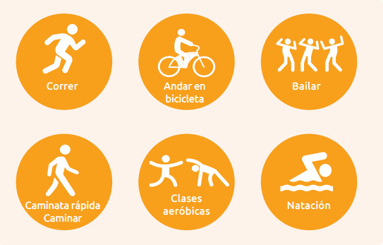
Actividades de resistencia
¿Qué ejercicios haces para aumentar tu resistencia?
Notes:
¿Cuáles son otros ejercicios de resistencia? ¿Cuál es su favorito?
El ejercicio de resistencia puede realizarse en cualquier lugar. Prueba tu ejercicio de resistencia favorito durante 30 minutos, 5 días a la semana.

Slide 12
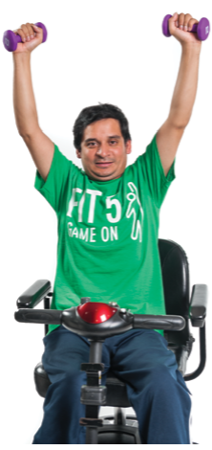
Fuerza
Capacidad de trabajo de su cuerpo
La fuerza te ayuda a saltar alto, lanzar lejos y esprintar rápido
Cuando eres fuerte, puedes levantar y cargar cosas pesadas
Mejorar la fuerza realizando actividades que carguen los músculos con peso
Notes:
Empieza con poco peso y ve aumentando

Slide 13
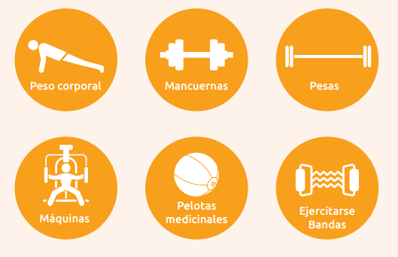
Actividades de fuerza
¿Cuáles son sus ejercicios preferidos para aumentar la fuerza?
Notes:
¿Cuáles son otros ejercicios de fuerza? ¿Cuál es su favorito?
Los ejercicios de fuerza aumentan la resistencia no sólo de los músculos, sino también de los huesos.
Los ejercicios de fuerza se pueden hacer en cualquier sitio. La mejor manera de ponerse fuerte es hacer ejercicios de fuerza 2-3 días cada semana.

Slide 14
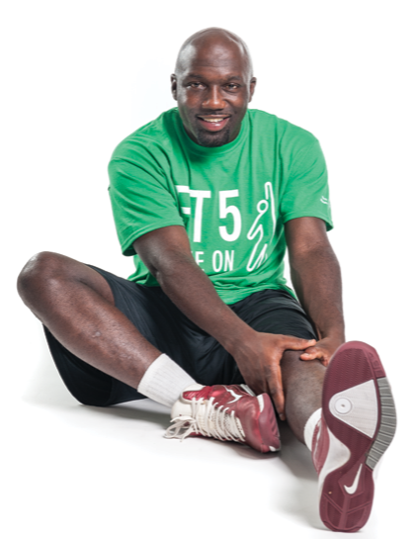
Flexibilidad
Capacidad del cuerpo para moverse con facilidad en todas direcciones
Facilita la práctica de habilidades deportivas
Evita lesiones en músculos y articulaciones
Mejorar la flexibilidad realizando estiramientos dinámicos y estáticos

Slide 15
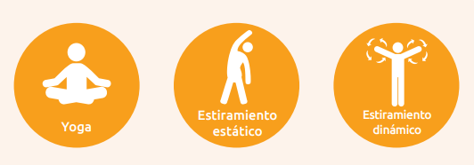
Actividades de flexibilidad
Estiramientos dinámicos mueven todo el cuerpo para preparar los músculos para la actividad
Lo mejor para calentar
Los estiramientos estáticos consisten en mantener la posición de estiramiento sin moverse.
Lo mejor para refrescarse
Notes:
Recuerde a los atletas que deben realizar ESTIRAMIENTOS DINÁMICOS antes de la práctica/actividad y Estiramientos estáticos después.
Explique brevemente la diferencia entre ambos.
Estiramientos dinámicos son rodillas altas, círculos de brazos, patadas en las piernas, etc.
¿Cuáles son otros estiramientos? ¿Cuál es tu favorito?
Los estiramientos pueden hacerse en cualquier parte. Intenta realizar un estiramiento para todas las partes del cuerpo, ¡dos o tres días a la semana!

Slide 16
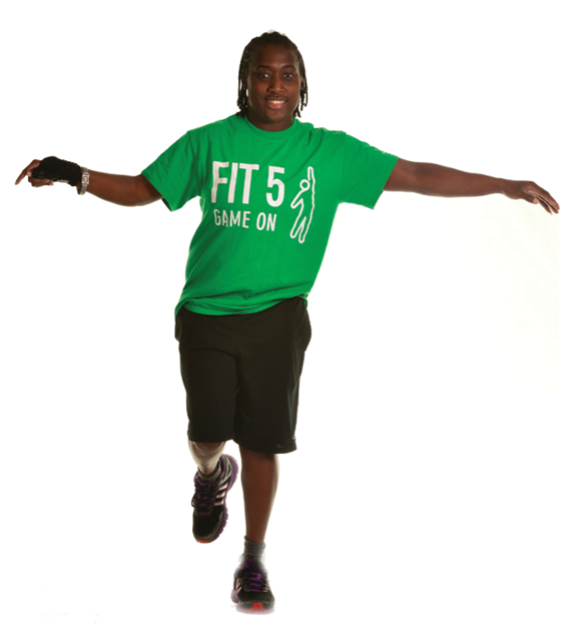
Equilibrio
Capacidad del cuerpo para mantenerse erguido y estable, y controlar los movimientos.
Ayuda a mantener el control durante la práctica deportiva y a evitar caídas
Mejore el equilibrio realizando actividades que le hagan ponerse de pie sobre uno o ambos pies, moverse y desplazar su peso.
Notes:
El equilibrio facilita el movimiento.
El equilibrio ayuda a prevenir lesiones.
El equilibrio ayuda a disminuir las caídas.

Slide 17
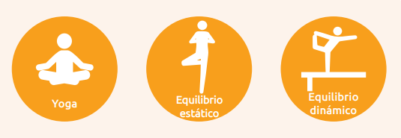
Actividades de balance
Dé un ejemplo de cuándo utiliza el equilibrio.
Notes:
+
El equilibrio puede practicarse en cualquier lugar. Intenta completar un entrenamiento de equilibrio de todo el cuerpo, ¡dos o tres días a la semana!

Slide 18
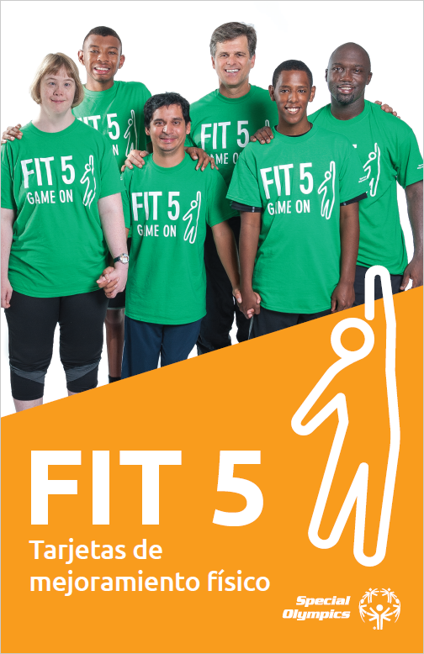
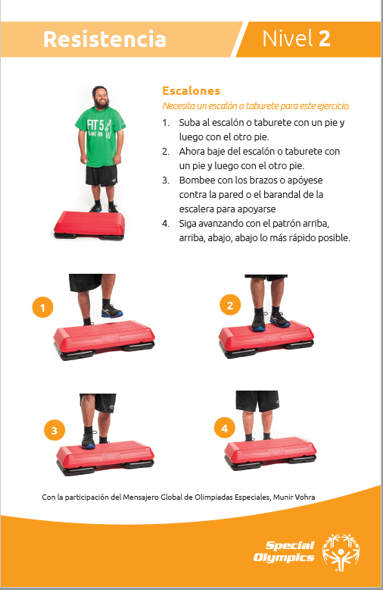
Tarjetas de mejoramiento físico
Notes:
Puedes utilizar las Tarjetas de Mejoramiento Físico para crear rutinas de ejercicios. Son tarjetas con 5 niveles de resistencia, fuerza, flexibilidad y equilibrio.
Como Mensajero de Salud, es posible que te pidan que dirijas ejercicios como parte de una práctica, un Programa de Acondicionamiento Físico o incluso como parte de una presentación. Hoy vamos a trabajar juntos para diseñar un entrenamiento. Primero haremos un calentamiento en gran grupo.

Slide 19
Consejos para los Mensajeros de Salud

Slide 20
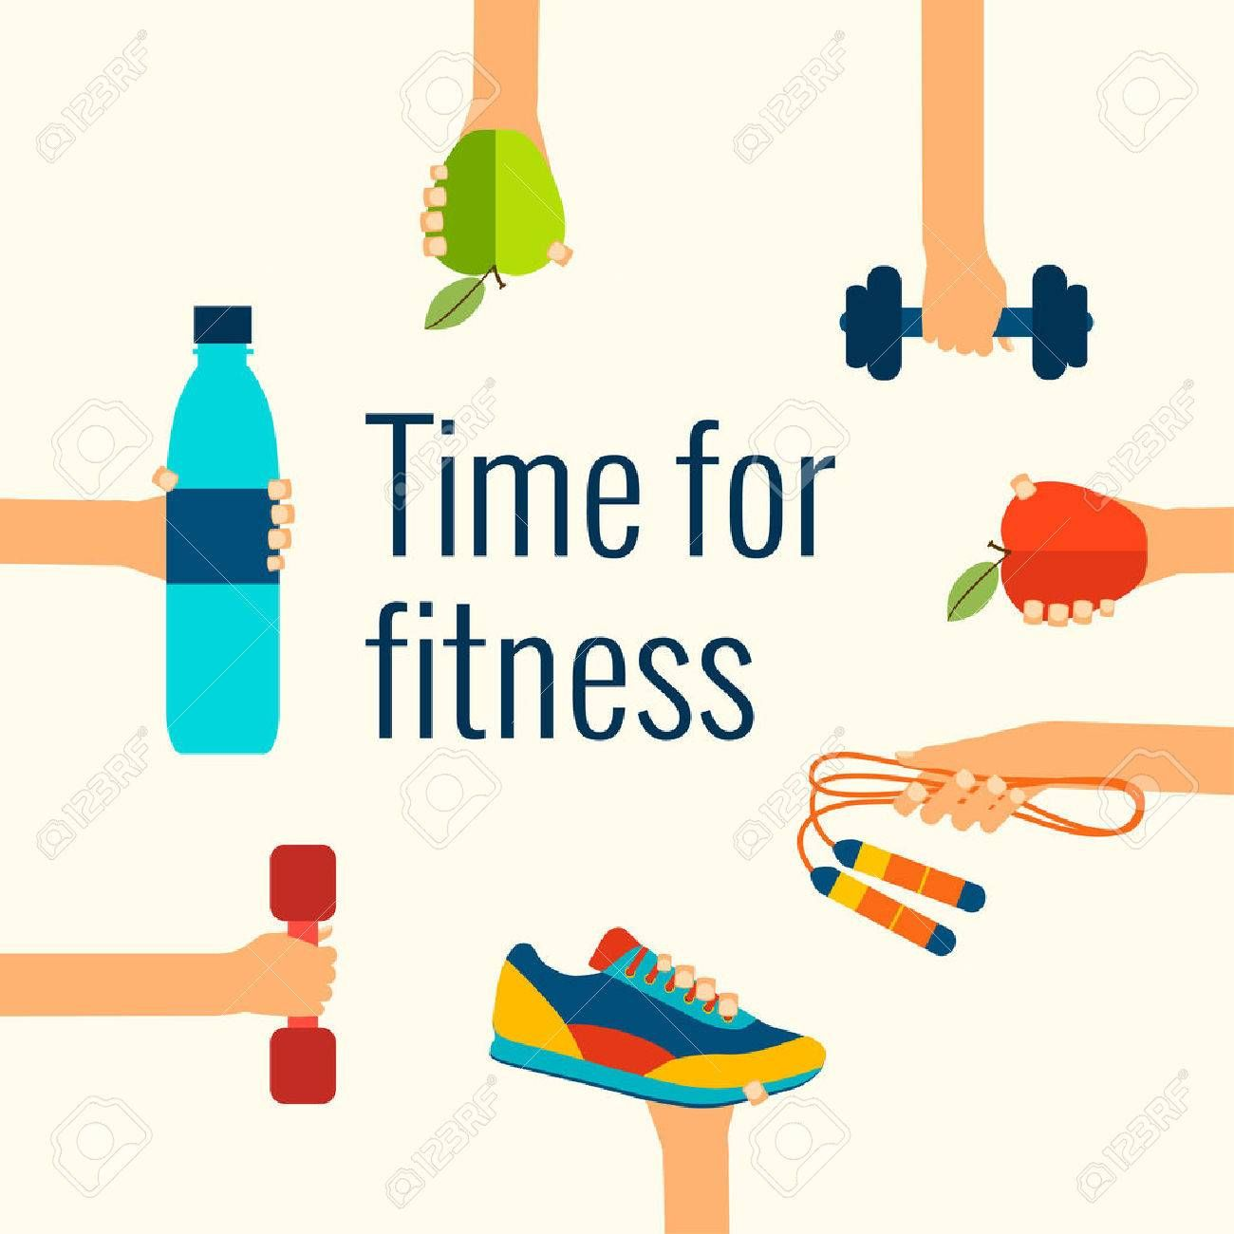
Claves para el Mejoramiento Físico
Debe ser divertido y desafiante
Debe ser social
Debe ser personalizado
Debe ser Seguro
Empezar despacio y en buena forma
Todo el año
Es progresivo: cada vez mejor
Realizar Mejoramiento Físico para ser el mejor.

Slide 21
¿Qué puede hacer usted?
Dirigir clases de ejercicio y/o clases de Fit 5
Apoya a tu entrenador y dirige ejercicios dinámicos de calentamiento y enfriamiento en los entrenamientos.
Sea un modelo de buena forma física
Crear un grupo para caminar o correr
Enseñar a otros atletas a estar en forma y ayudarles a fijarse objetivos.
Dirigir una clase de alimentación sana
Organizar un reto de hidratación

Slide 22
¡Tus deberes!
Enseña a tus compañeros a hacer ejercicio
Crea un vídeo enseñando a otros a hacer un ejercicio. Incluye al menos una forma de hacer el ejercicio más difícil o más fácil.
O
Crea un circuito de ejercicios: escríbelo y compártelo con tus compañeros de equipo.
Puedes utilizar las Tarjetas de mejoramiento físico o tus ejercicios favoritos
.
Notes:
Ahora, ¡a hacer los deberes! Como Mensajero de Salud, puede que te guste guiar a tus compañeros de equipo en el ejercicio. Tus deberes son crear un vídeo en el que enseñes un ejercicio. O puedes crear un circuito de ejercicios con algunos ejercicios y compartirlo con un amigo. Intenta incluir al menos una forma de hacer el ejercicio más difícil o más fácil. Puedes utilizar las Tarjetas de Mejoramiento Físico o cualquier otro de tus ejercicios favoritos. Si te gusta lo que has creado, puedes publicarlo en los medios de comunicación social para que lo hagan otros atletas.
Puntos extra si puedes explicarme los beneficios de estos ejercicios.
Gracias a todos por acompañarnos hoy y aprender sobre el Mejoramiento Físico, la actividad física y el ejercicio. Si tienen alguna pregunta después de la presentación de hoy, pueden enviarnos un correo electrónico a fitness@specialolympics.org. Despues aprenderán sobre los otros dos componentes del Acondicionamiento Físico: Nutrición e Hidratación. ¡Estamos impacientes por repasar tus deberes!
¡Adiós a todos!

Slide 23
Reconocimiento
La versión original de este documento se desarrolló con fondos de muchas fuentes, incluso en los Estados Unidos por la Subvención Número NU27DD000021 de los Centros para el Control y la Prevención de Enfermedades (CDC) del Departamento de Salud y Servicios Humanos de los Estados Unidos (HHS), con $18.1 millones (64%) financiados con fondos federales de los Estados Unidos y $10.2 millones (36%) respaldados por fuentes no federales. El contenido de este documento es responsabilidad exclusiva de los autores y no representa necesariamente los puntos de vista oficiales de los Centros para el Control y la Prevención de Enfermedades o el Departamento de Salud y Servicios Humanos de los Estados Unidos.

